Slide 1
第八章 输入输出系统
8.1 输入输出系统概述
8.2 程序查询方式
8.3 程序中断方式
8.4 DMA方式
8.5 通道方式
8.6 I/O标准接口

Slide 2
8.1 I/O信息交换概述
一、I/O数据交换过程
1、输入过程
发送地址，用于选择设备
等候输入设备的数据成为有效
从数据总线读入数据
2、输出过程
发送地址，用于选择设备
发送数据
输出设备认为数据有效，取走数据

Slide 3
8.1 I/O信息交换概述
二、外设速度分级
1、外设种类繁多，工作速度参差不齐
不同种类的外设，数据传输速率差别很大
同一种设备，在不同时刻，传输速率也可能不同
2、CPU与外设间的定时方式
简单外设（开关、显示二极管等）：CPU认为输入数据一直有效，或输出一定准备就绪，只需接受或发送数据
慢速或者中速的设备：采用异步定时方式，探寻是否“就绪”
高速外设：采用同步定时方式，以相等的时间间隔操作

Slide 4
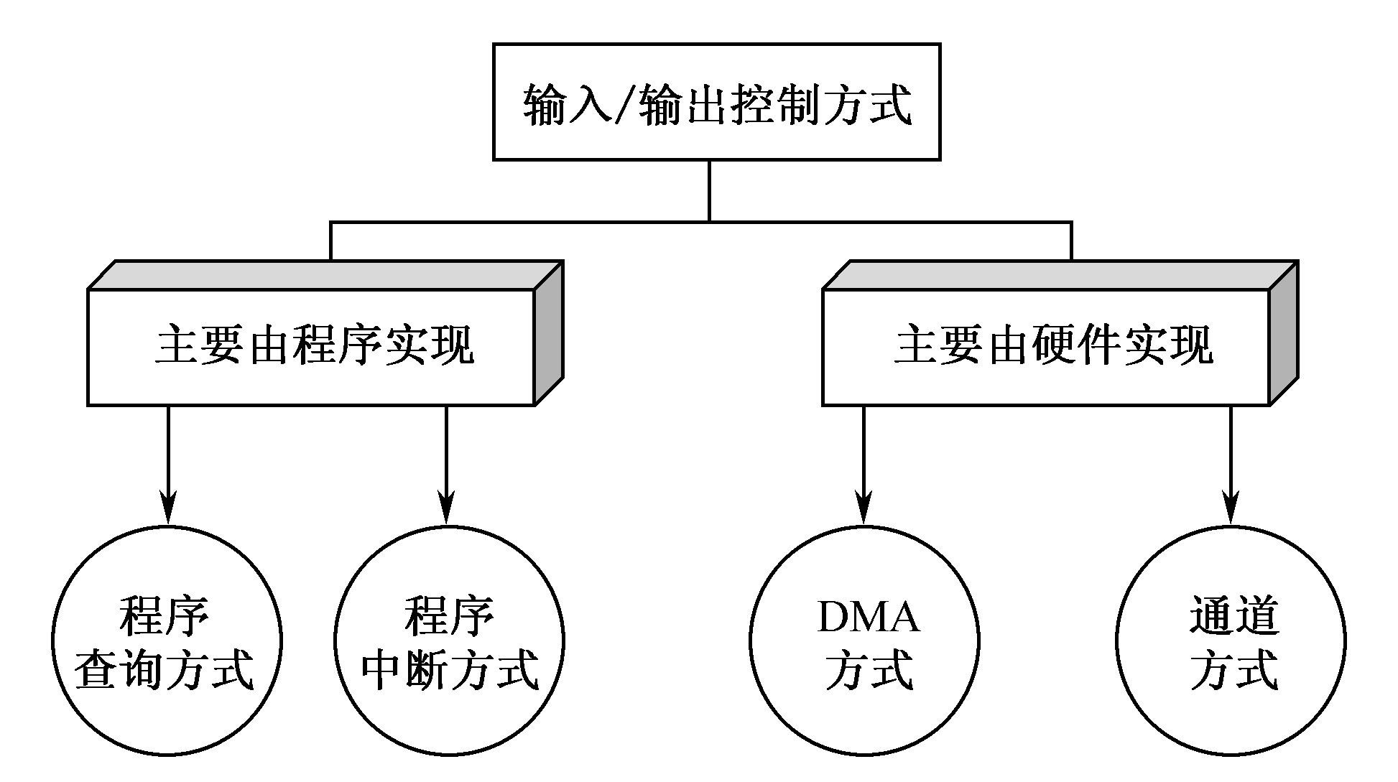
三、信息交换方式
例子：幼儿园老师分糖（计划每人分2块）
发给甲，等待其吃完，再发第二块；发给乙。。。。
每人一块；吃完举手，再发第二块；其间可以做教学准备
每人二块，吃完报告
另外找人负责发糖，自己负责教学
程序查询方式
程序中断方式
DMA方式
通道方式

Slide 5
8.2 程序查询方式
一、设备编址
1、统一编址方式
内存单元和 I/O 接口中的寄存器（如：控制寄存器、数据寄存器、状态寄存器），联合起来一起编址
用访问内存的指令访问I/O接口中的寄存器
不需要专门的I/O指令
2、独立编址方式
I/O设备独立编址，与内存地址空间彼此分离
设置专门的I/O指令
Notes:
(1)先向I/O设备发出命令字，请求进行数据传送；
(2)从I/O接口读入状态字；
(3)检查状态字中的标志，看看数据交换是否可以进行；
(4)假如这个设备没有准备就绪，则第(2)、第(3)步重复进行，一直到这个设备准备好交换数据，发出准备就绪信号“Ready”为止；
(5)CPU从I/O接口的数据缓冲寄存器输入数据，或者将数据从CPU输出至接口的数据缓冲寄存器。与此同时，CPU将接口中的状态标志复位。

Slide 6
8.2 程序查询方式
二、I/O指令功能
将I/O接口的控制触发器置 1 或 0 ，用以控制设备动作
测试设备的状态
传送数据
控制功能，如：启动设备、关闭设备等
01 | R0~R7 | OP | 控制 | DMs
0 1 2 3 4 5 6 7 8 9 10 15
表示I/O指令
指定I/O指令的
8种操作类型
指定外设地址
对应CPU的8个寄存器
Notes:
(1)先向I/O设备发出命令字，请求进行数据传送；
(2)从I/O接口读入状态字；
(3)检查状态字中的标志，看看数据交换是否可以进行；
(4)假如这个设备没有准备就绪，则第(2)、第(3)步重复进行，一直到这个设备准备好交换数据，发出准备就绪信号“Ready”为止；
(5)CPU从I/O接口的数据缓冲寄存器输入数据，或者将数据从CPU输出至接口的数据缓冲寄存器。与此同时，CPU将接口中的状态标志复位。

Slide 7
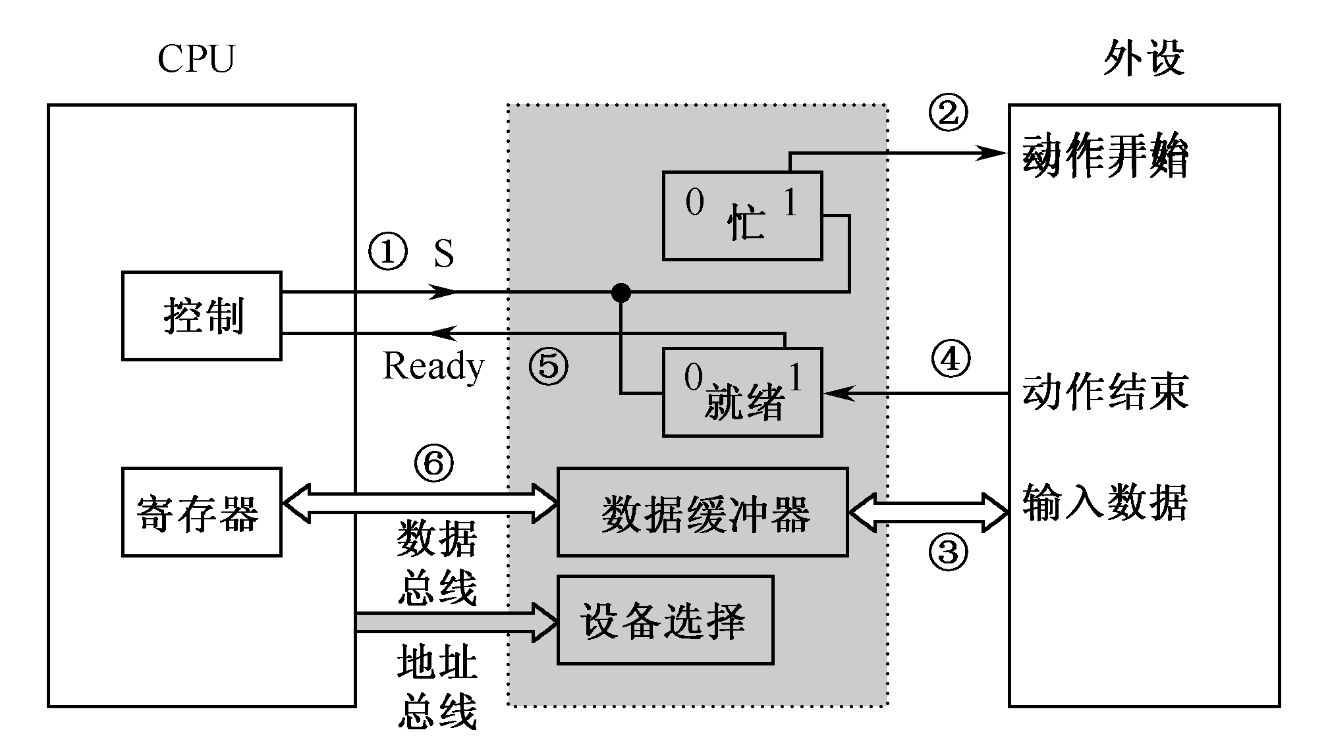
三、程序查询接口
动作开始
设备选择电路： 实际为地址译码器，用于判别地址总线上呼叫的地址是否为本设备
数据缓冲器：输入是存放外设准备的数据，输出时接收CPU送来的数据
设备状态标志：接口中的状态触发器，如 忙、就绪、错误等
Notes:
(1)先向I/O设备发出命令字，请求进行数据传送；
(2)从I/O接口读入状态字；
(3)检查状态字中的标志，看看数据交换是否可以进行；
(4)假如这个设备没有准备就绪，则第(2)、第(3)步重复进行，一直到这个设备准备好交换数据，发出准备就绪信号“Ready”为止；
(5)CPU从I/O接口的数据缓冲寄存器输入数据，或者将数据从CPU输出至接口的数据缓冲寄存器。与此同时，CPU将接口中的状态标志复位。

Slide 8
四、程序查询 I/O 过程
动作开始
向I/O设备发出命令字，请求进行数据传送
从I/O接口读入状态字
检查状态字中的标志，看看数据交换是否可以进行
若设备未就绪，则重复前两步，直到“Ready”为止
CPU接收接口数据缓冲器的数据，或将数据从CPU送至接口数据缓冲器。与此同时，CPU将接口中的状态标志复位
Notes:
(1)先向I/O设备发出命令字，请求进行数据传送；
(2)从I/O接口读入状态字；
(3)检查状态字中的标志，看看数据交换是否可以进行；
(4)假如这个设备没有准备就绪，则第(2)、第(3)步重复进行，一直到这个设备准备好交换数据，发出准备就绪信号“Ready”为止；
(5)CPU从I/O接口的数据缓冲寄存器输入数据，或者将数据从CPU输出至接口的数据缓冲寄存器。与此同时，CPU将接口中的状态标志复位。

Slide 9
五、程序查询 I/O的工作方式及特点
1、工作方式
只启动一台设备，CPU定时对其进行状态查询
启动多台设备，CPU循环地逐一询问。例如：将各个外设的状态标志位线“或”在一条公共检测线上，CPU首先检测此线，有就绪设备，再去查询是哪台设备
2、特点
CPU根据I/O接口状态进行控制，必须不断查询各设备状态
CPU与外设串行工作：CPU常处于等待状态，系统效率较低
结构简单，但难于处理预先无法估计的错误、异常
3、适用性：多用于CPU速度不高、外部设备种类不多的情况

Slide 10
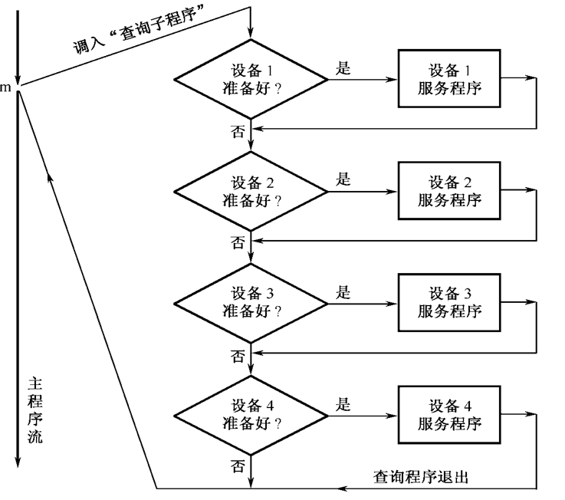
同时启动多台外设
程序设定查询优先级

Slide 11
8.3 程序中断方式
中断系统的基本原理
中断方式的基本接口
单级中断
多级中断
中断控制器
Pentium中断机制

Slide 12
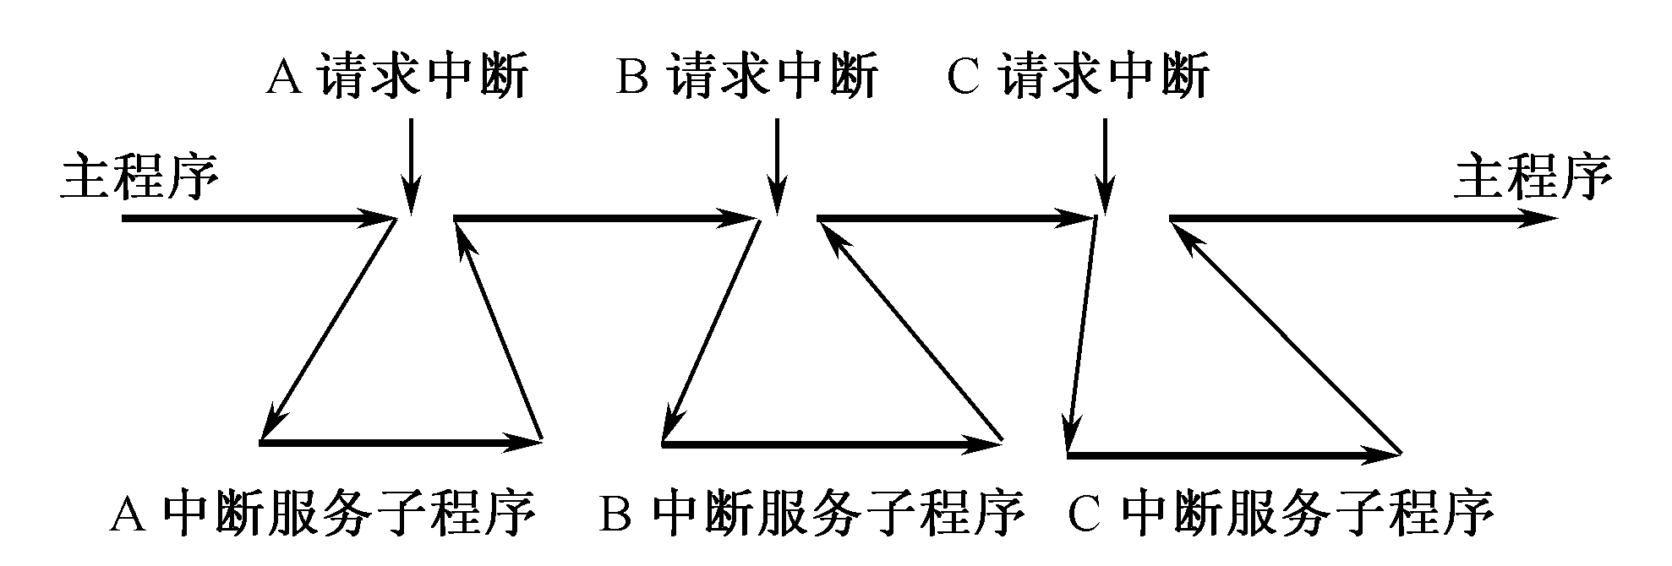
8.3.1 中断系统的基本原理
一、中断系统的基本概念
1、中断（Interrupt）：CPU暂时中止现行程序，转去处理随机发生的紧急事件，处理完后自动返回原程序的功能和技术

Slide 13
2、中断系统：计算机实现中断功能的软硬件总称
一般在CPU中设置中断机构
在外设接口中设置中断控制器
在软件上设置相应的中断服务程序
3、中断系统的应用
实现主机和外设的并行工作
处理故障
实现多道程序和分时操作
实时控制
实现人机联系
实现多机通信

Slide 14
二、中断申请
每个中断源有一个中断请求触发器（INTR），捕捉中断信号
中断事件产生后，相应的中断请求触发器置“1”，并一直保留到CPU响应了这个中断，才可以清除
CPU内设置中断寄存器（INT），接受中断请求触发器发出的中断请求，其内容称为中断字或中断码
INT可以是1位或多位
多线请求：每个中断请求触发器对应中断寄存器INT的一位
单线请求：所有中断请求触发器发出的中断请求“或”成一个中断信号，送入CPU的一位 INT 中，形成单线中断

Slide 15
INT
INTR_{n}
…
…
INTR₂
INTR₁
CPU
I / O₁
I / O₂
…
I / O_{n}
(a) 多线中断
≥1
INT
…
INTR₁
INTR₂
INTR_{n}
INTA
CPU
I / O₁
I / O₂
…
I / O_{n}
(b) 单线中断

Slide 16
CPU
I NT
#1
接口
#2
接口
#3
接口
#4
接口
#5
接口
#6
接口
#7
接口
#8
接口
#9
接口
（c）多线多级中断申请机构

Slide 17
三、中断屏蔽和中断允许的设置
CPU设置中断屏蔽码：IM
屏蔽码为0，不屏蔽（允许中断）
屏蔽码为1，中断被屏蔽（禁止中断）
可用指令将屏蔽码置1或置0
中断接口内设置允许中断触发器EI
触发器状态为1：允许接口发出中断请求
触发器状态为0：禁止接口发出中断请求
控制特点：实现中断优先级的动态控制

Slide 18
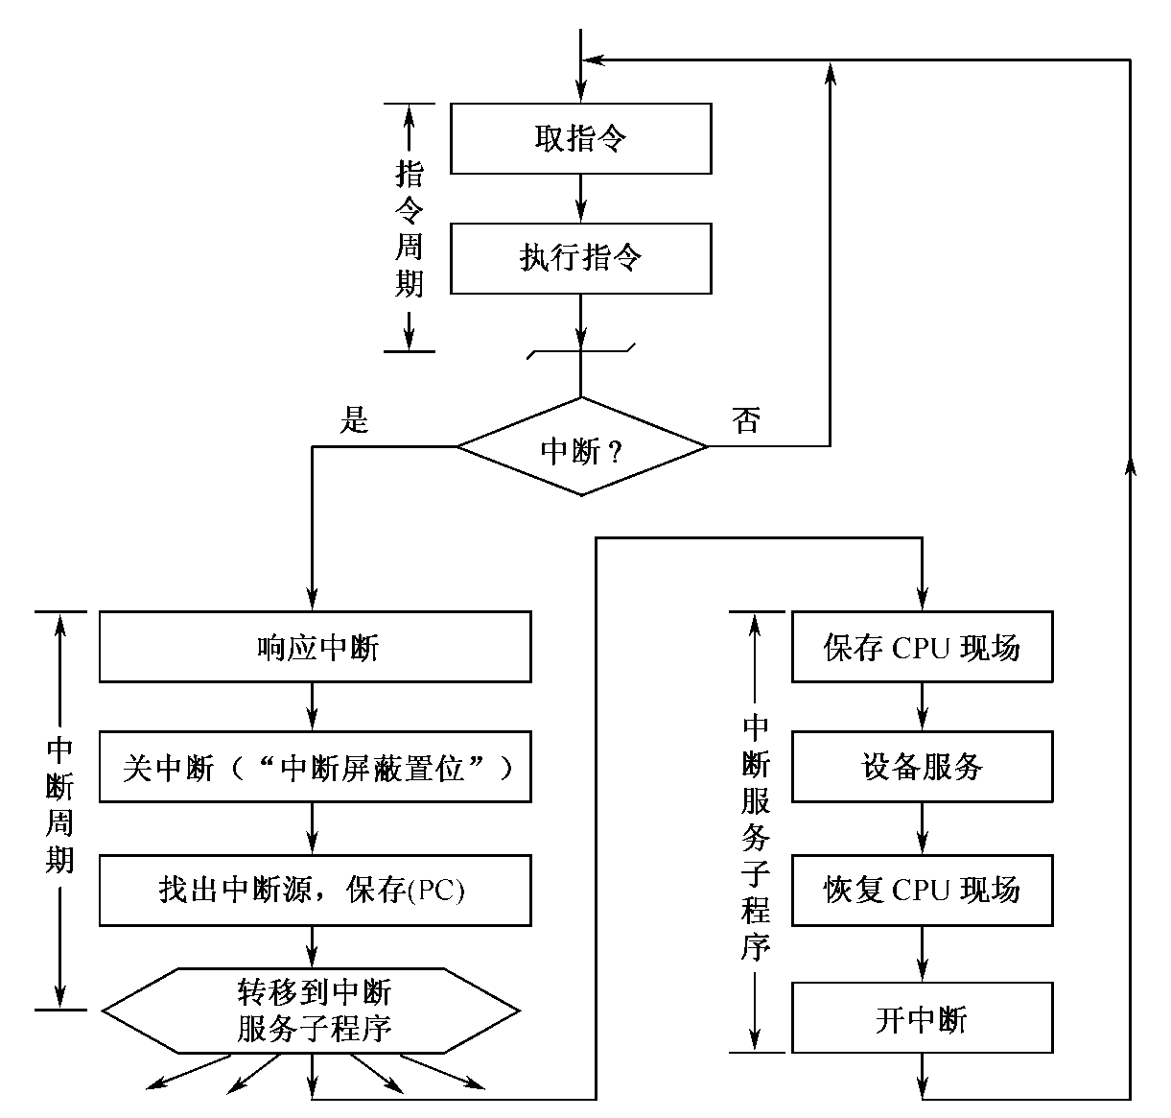
四、中断处理过程
单级中断
处理流程
1、中断申请与响应
随机请求
当前指令执行后响应
2、断点与现场保护
PC
寄存器、状态字
3、中断嵌套
中断服务时，开中断
4、软硬件结合
开中断
设备服务
关中断
多级中断

Slide 19
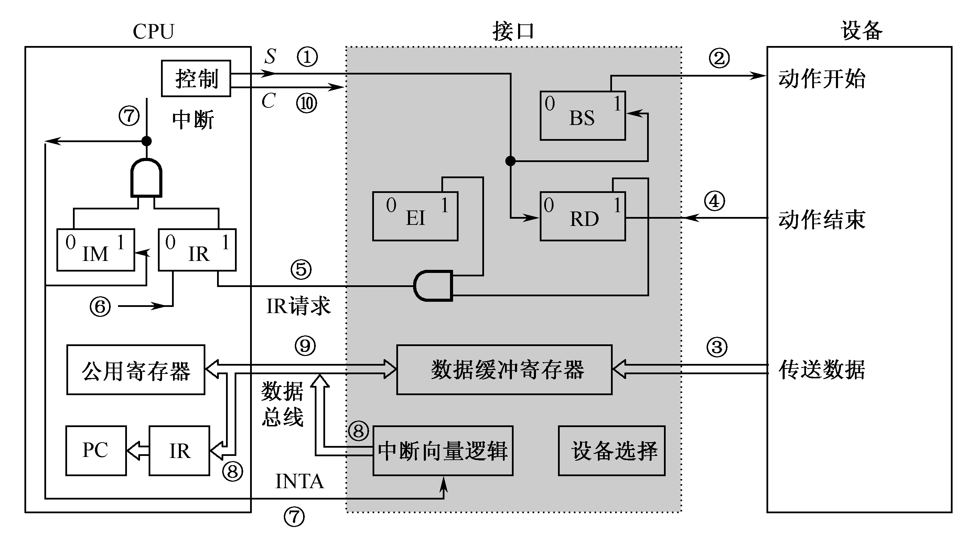
8.3.2 中断方式的基本I/O接口
一、接口结构
BS(BuSy)
外设忙标志
RD(ReaDy)
外设准备就绪标志
EI(Enable Interrupt)
中断允许触发器
设备选择器
中断向量逻辑
数据缓冲寄存器
CPU：中断请求触发器 IR
中断屏蔽触发器 IM
Notes:
①表示由程序启动外设，将该外设接口的“忙”标志BS置“1”，“准备就绪”标志RD清“0”；
②表示接口向外设发出启动信号；
③表示数据由外设传送到接口的缓冲寄存器；
④表示当设备动作结束或缓冲寄存器数据填满时，设备向接口送出一控制信号，将数据“准备就绪”标志RD置“1”；
⑤表示允许中断标志EI为“1”时，接口向CPU发出中断请求信号；
⑥表示在一条指令执行末尾CPU检查中断请求线，将中断请求线的请求信号接收到“中断请求”标志IR；
⑦表示如果“中断屏蔽”标志IM为“0”时，CPU在一条指令执行结束后受理外设的中断请求，向外设发出响应中断信号并关闭中断；
⑧表示转向该设备的中断服务程序入口；
⑨表示在中断服务程序通过输入指令把接口中数据缓冲寄存器的数据读至CPU中的寄存器；
（10）表示CPU发出控制信号C将接口中的BS和RD标志复位。

Slide 20
二、传送过程
① 程序启动外设，将接口“忙”标志BS置1，“准备就绪”标志RD清0
② 接口向外设发出启动信号 ③ 数据由外设传送到接口的数据缓冲寄存器
④ 设备动作结束或数据缓冲寄存器填满时，设备向接口送控制信号，RD置1
⑤ 允许中断标志EI为“1”时，接口向CPU发出中断请求信号
Notes:
①表示由程序启动外设，将该外设接口的“忙”标志BS置“1”，“准备就绪”标志RD清“0”；
②表示接口向外设发出启动信号；
③表示数据由外设传送到接口的缓冲寄存器；
④表示当设备动作结束或缓冲寄存器数据填满时，设备向接口送出一控制信号，将数据“准备就绪”标志RD置“1”；
⑤表示允许中断标志EI为“1”时，接口向CPU发出中断请求信号；
⑥表示在一条指令执行末尾CPU检查中断请求线，将中断请求线的请求信号接收到“中断请求”标志IR；
⑦表示如果“中断屏蔽”标志IM为“0”时，CPU在一条指令执行结束后受理外设的中断请求，向外设发出响应中断信号并关闭中断；
⑧表示转向该设备的中断服务程序入口；
⑨表示在中断服务程序通过输入指令把接口中数据缓冲寄存器的数据读至CPU中的寄存器；
（10）表示CPU发出控制信号C将接口中的BS和RD标志复位。

Slide 21
传送过程
⑥ 指令执行末尾, CPU检查中断请求线，将中断请求信号接收到 IR
⑦ 若中断屏蔽码 IM为0，CPU受理中断请求，发出中断响应信号, 关中断
⑧ 接口产生中断向量，转向该设备的中断服务程序入口
⑨ 中断服务程序通过输入指令把接口数据缓冲寄存器中的数据读至CPU
⑩ CPU发出控制信号, 将接口中的BS和RD标志复位
Notes:
①表示由程序启动外设，将该外设接口的“忙”标志BS置“1”，“准备就绪”标志RD清“0”；
②表示接口向外设发出启动信号；
③表示数据由外设传送到接口的缓冲寄存器；
④表示当设备动作结束或缓冲寄存器数据填满时，设备向接口送出一控制信号，将数据“准备就绪”标志RD置“1”；
⑤表示允许中断标志EI为“1”时，接口向CPU发出中断请求信号；
⑥表示在一条指令执行末尾CPU检查中断请求线，将中断请求线的请求信号接收到“中断请求”标志IR；
⑦表示如果“中断屏蔽”标志IM为“0”时，CPU在一条指令执行结束后受理外设的中断请求，向外设发出响应中断信号并关闭中断；
⑧表示转向该设备的中断服务程序入口；
⑨表示在中断服务程序通过输入指令把接口中数据缓冲寄存器的数据读至CPU中的寄存器；
（10）表示CPU发出控制信号C将接口中的BS和RD标志复位。

Slide 22
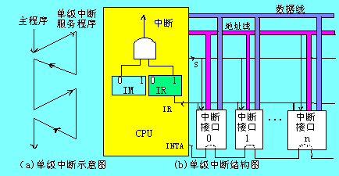
8.3.3 单级中断实现
一、单级中断的概念
所有中断源属于同一级，中断源排成一行，离CPU越近优先级越高
CPU响应某中断并执行对应中断服务程序时，不允许被其它中断源中断

Slide 23
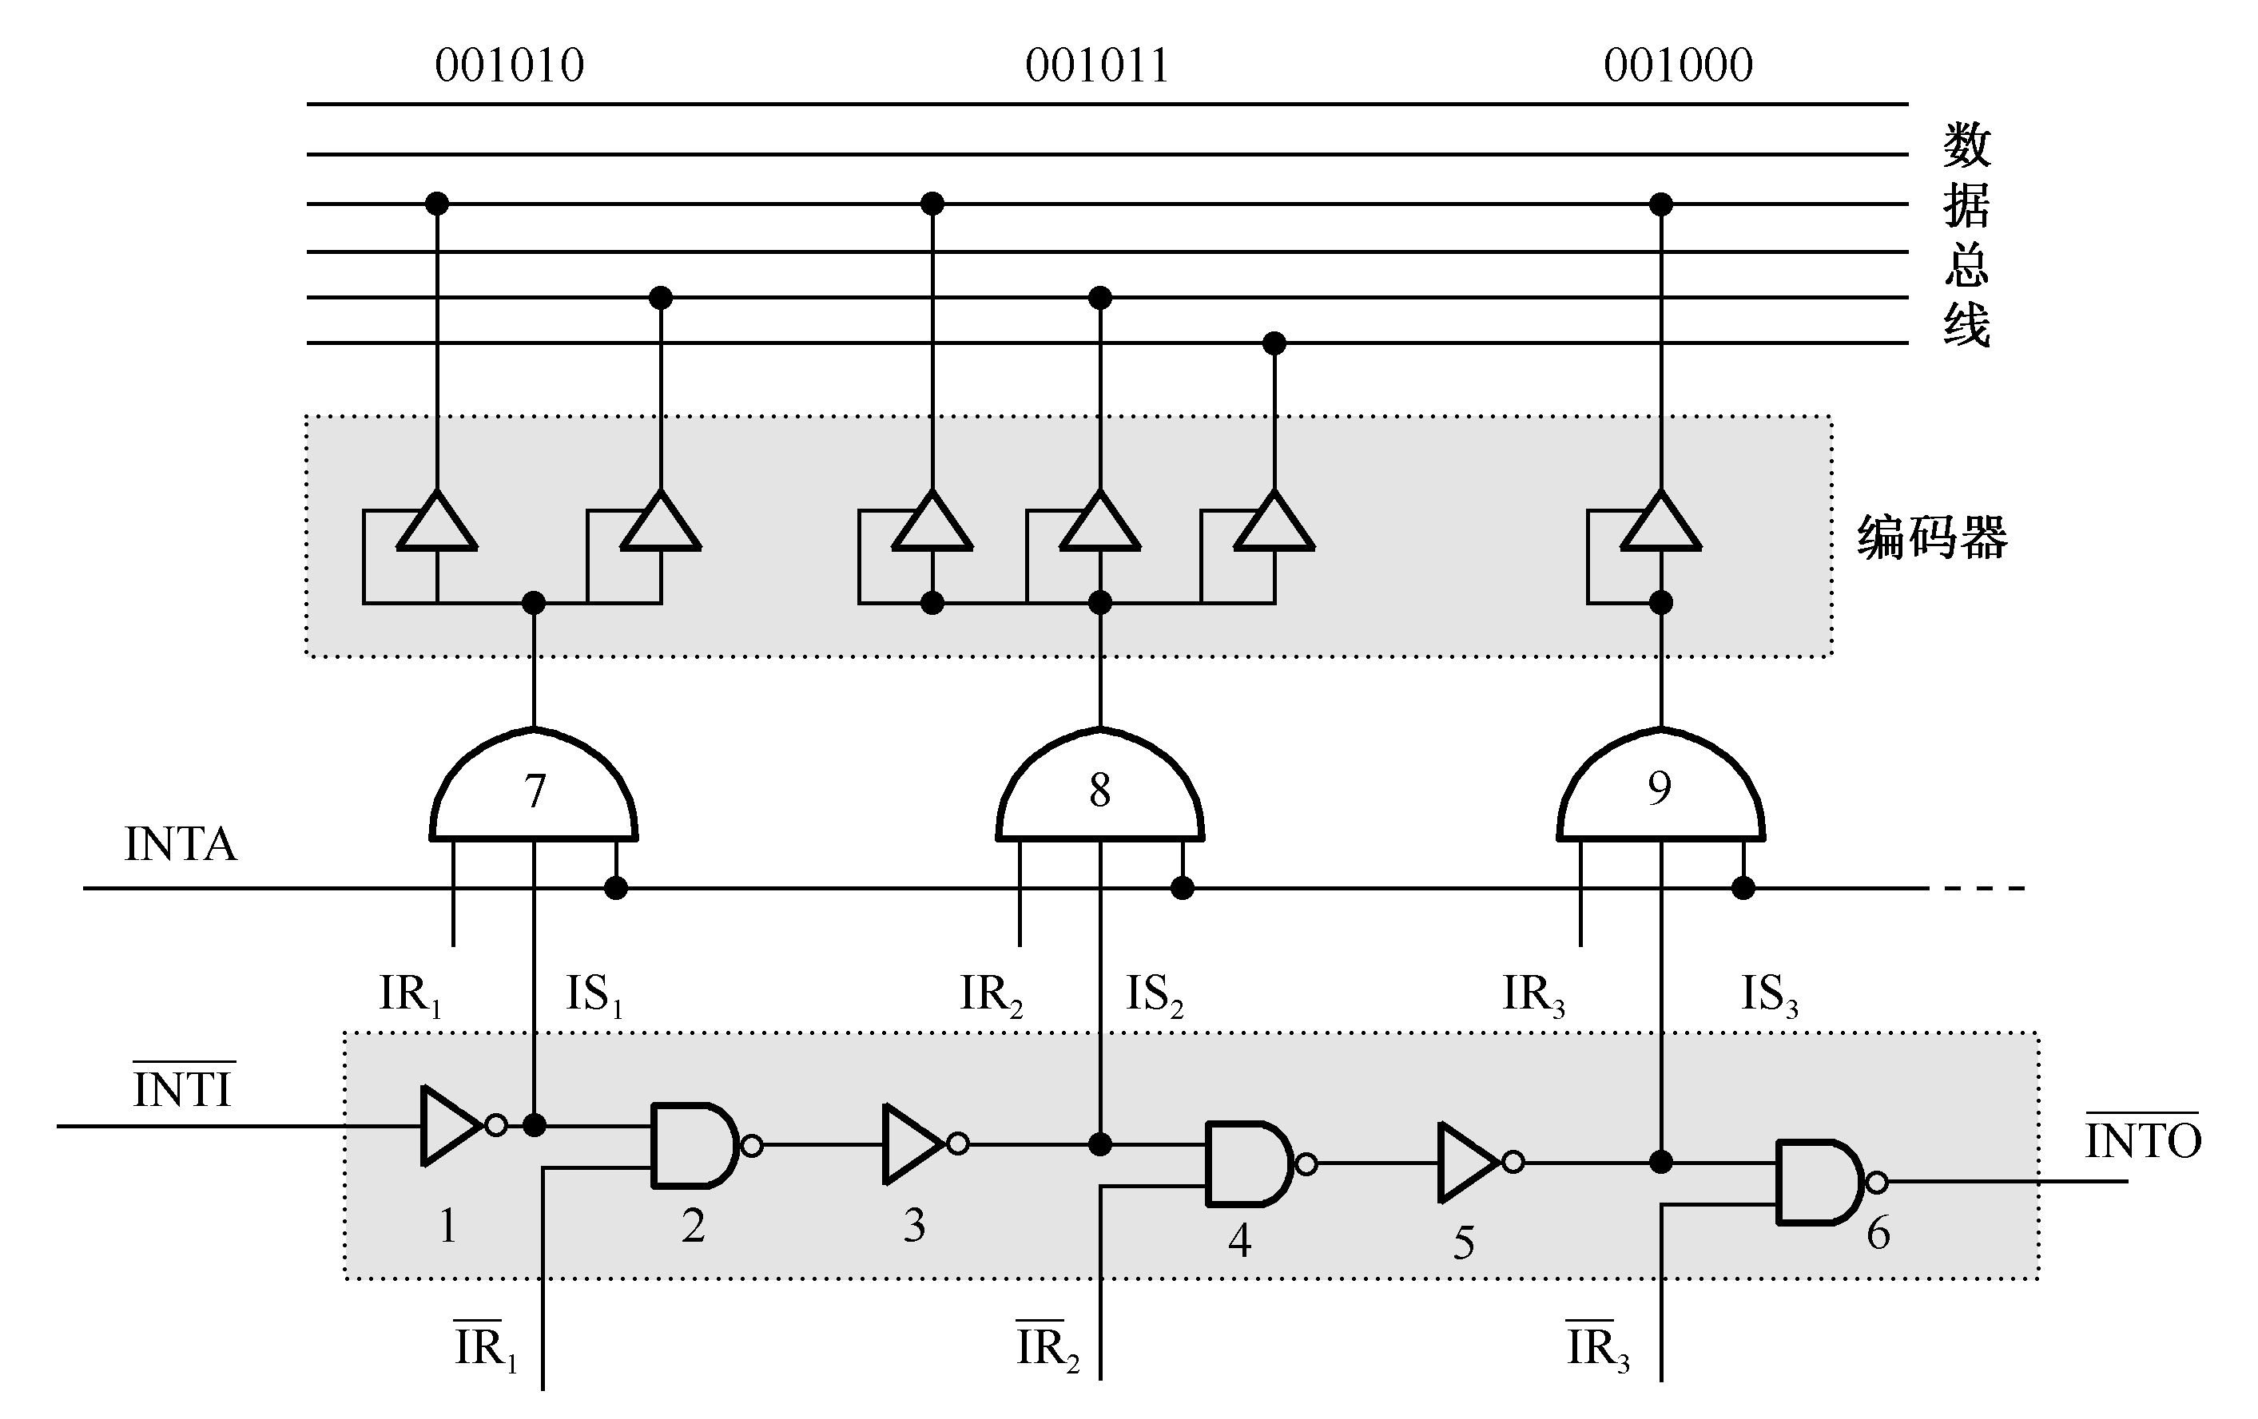
二、单级中断源的识别：串行排队链法
IR₁、IR₂、IR₃为中断请求信号； INTA=1 为中断响应信号
IS₁、IS₂、IS₃为中断选中信号； INTI 和 INTO为中断排队输入和输出
编码的条件
IR_{i} = 0
IS_{i} = 1
INTA=1
IS_{i}=1的条件
IR_{i-1}=0
IS_{i-1}=1
IR_{i}=1屏蔽后面IS

Slide 24
三、中断向量的产生
中断向量：中断服务子程序的入口地址，如：7000是服务程序1的入口
向量地址：中断向量形成中断向量表存于内存，其中每个中断向量的内存地址称为向量地址，如：向量地址10是中断向量7000的内存地址
向量中断：一种中断技术，通过专用部件主动向CPU提供向量地址，由向量地址获得中断向量，转入设备服务子程序
中 断 向 量 表
10
20
30
7000
向量地址
8000
中
断
向
量
表
9000
向量地址1
中断向量 / 入口地址1
向量地址2
中断向量/ 入口地址2
向量地址3
中断向量/ 入口地址3
7000
8000
9000
中断服务程序1
中断服务程序2
中断向量/ 入口地址1
中断服务程序1
中断向量
中断服务程序3
中断向量/ 入口地址2
中断服务程序2

Slide 25
产生向量地址

Slide 26
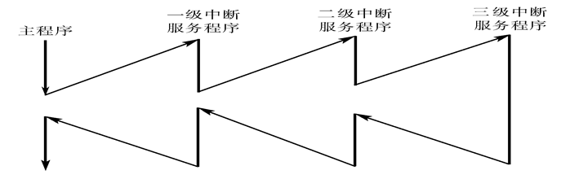
8.3.4 多级中断实现
一、多级中断的概念
1、中断分级
多个中断源根据中断事件的轻重缓急不同而分成若干级别，每一中断级分配一个中断优先权
一维多级中断：每一级中断只有一个中断源
二维多级中断：每一级中断有多个中断源
多级中断可以嵌套，但同一级的中断不允许嵌套

Slide 27
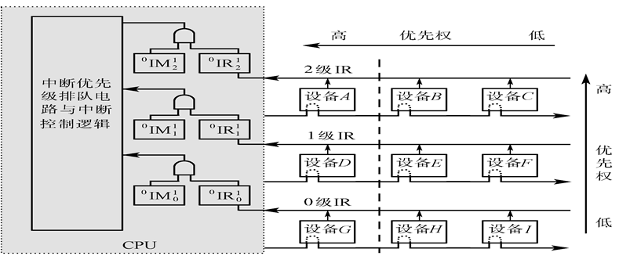
2、多级中断的请求与屏蔽
CPU中有n个中断请求触发器，形成n位中断请求寄存器 IR
CPU中有n个中断屏蔽触发器，形成n位中断屏蔽寄存器 IM
某级中断被响应后，则关闭本级和低于本级的中断，开放更高级中断的屏蔽码
3、中断源识别：采用独立请求和链式查询结合的方式
4、现场保护：使用多级堆栈保存现场（包括IM）

Slide 28
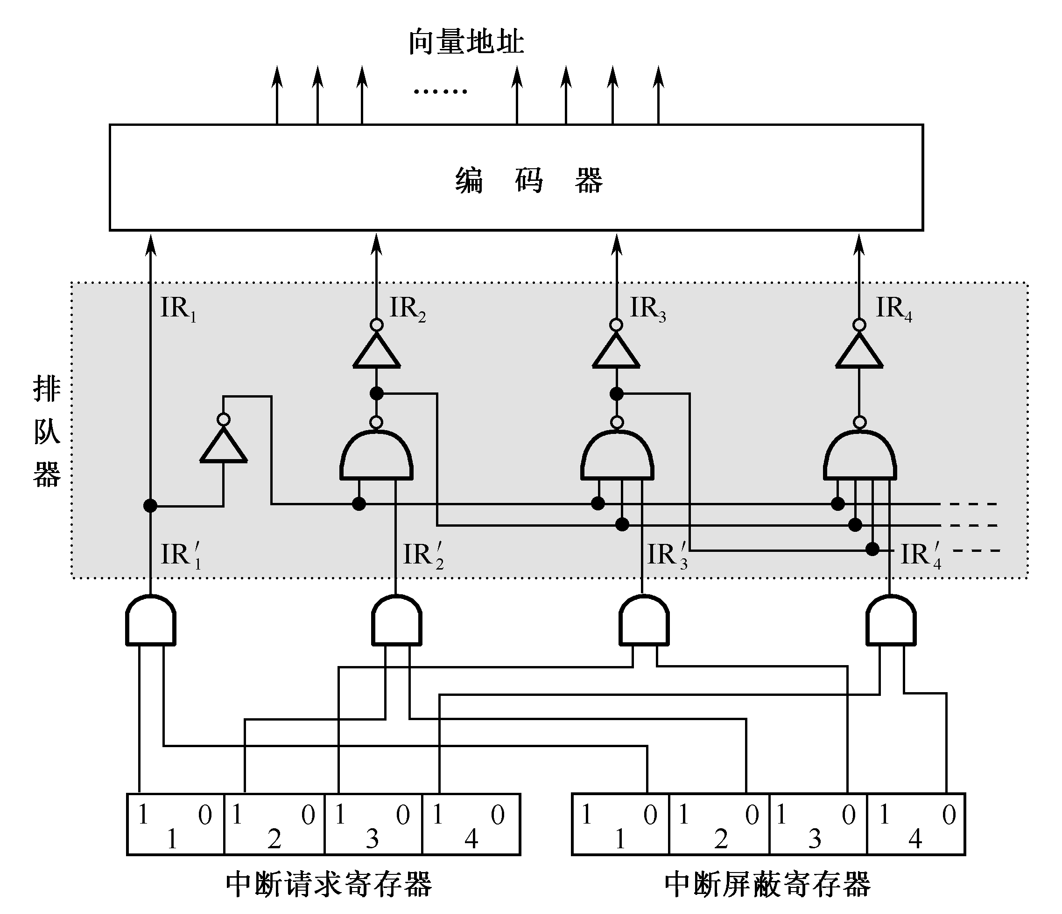
IR_{i}=1的条件
IR_{i}’= 1
IR_{i-1}’= 0
IR_{i-2}’= 0
……
IR_{i}’=1 屏蔽后面 IR
二、多级中断源的识别
屏蔽信号为0
请求信号为1

Slide 29
例1：如下图所示的二维中断系统，回答下列问题
(1) 在允许中断情况下，请降序排列CPU及各设备的中断优先级
(2) CPU执行设备B中断服务程序，IM₂，IM₁，IM₀状态是什么?
CPU执行设备D中断服务程序，IM₂，IM₁，IM₀状态是什么?
(3) IM能否对个别设备单独屏蔽? 若不能，如何达到该目的?
(4) 若设备C一提出中断请求，CPU立即进行响应，如何满足此要求?

Slide 30
(1) 在允许中断情况下，CPU优先级最低。优先次序如下A→B→C→D→E→F→G→H→I→CPU
(2) 执行设备B的中断服务程序时，IM₂ IM₁ IM₀ = 111
执行设备D的中断服务程序时，IM₂ IM₁ IM₀ = 011
(3) IM不能对个别设备单独屏蔽，可将个别接口的EI置0，禁止其中断
(4) 要使设备C的中断请求及时得到响应，可将设备C从第2级取出来，单独放在第3级上，使第3级的优先级最高

Slide 31
例2：参见例1所示的系统，考虑只有A，B，C三个设备组成的单级中断结构，假设：
(1) CPU响应新的中断之前，被中断程序的当前指令需执行完毕
(2) 中断查询链中，每个设备的延迟时间为TDC
(3) 设备A、B、C的服务程序执行时间分别为：TA、TB、TC
(4) 保存现场和恢复现场所需的时间分别为：TS、TR
(5)主存工作周期为：TM
试问：该中断请求系统，在什么情况下达到中断饱和?

Slide 32
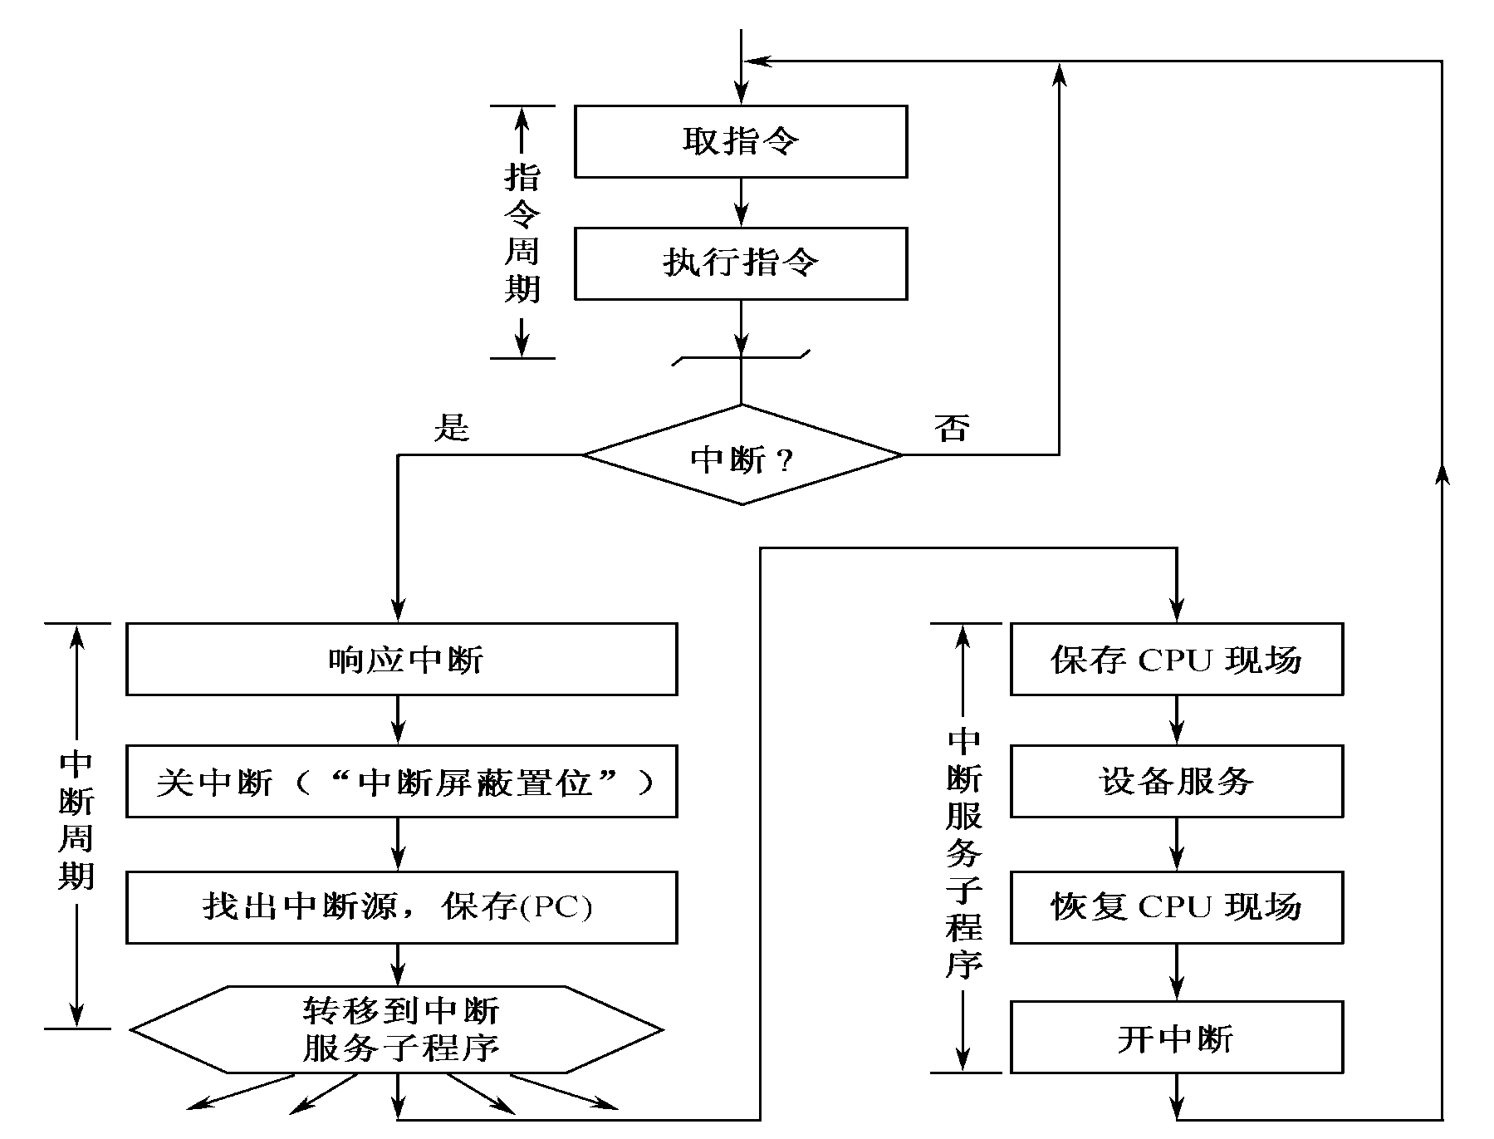
中断处理流程
访问存储器Tm
访问存储器Tm

Slide 33
绘制中断处理流程
假设执行一条指令的时间也为TM
若三个设备同时发出中断请求，则依次处理设备A、设备B、设备C的时间如下：
tA = 2TM + TDC + TS + TA + TR
tB = 2TM + 2TDC + TS + TB + TR
tC = 2TM + 3TDC + TS + TC + TR
处理三个设备所需的总时间为：T=tA+tB+tC
T是达到中断饱和的最小时间，即：中断极限频率为：f=1/T
1、链式查询时间：TDC
2、保护现场时间：TS
3、恢复现场时间：TR
4、设备服务时间：TA、TB、TC

Slide 34
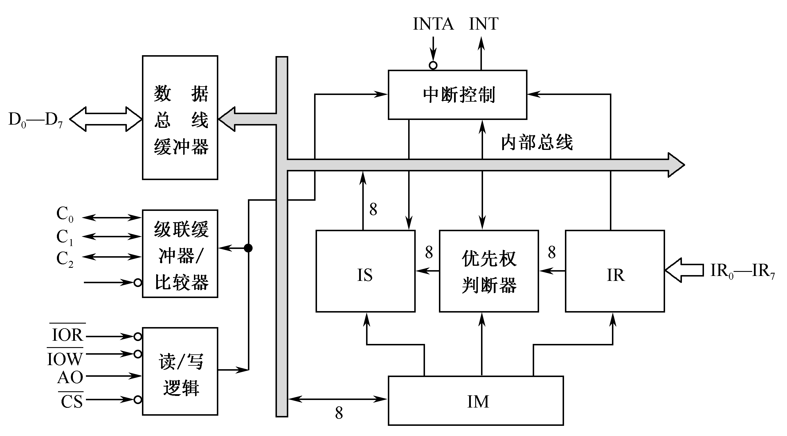
8.3.5 中断控制器
一、中断控制器概念
一个集成电路芯片，它将中断接口与优先级判断等功能集成到一个芯片，常用于微机系统，如8259芯片。

Slide 35
二、8259中断控制器
1、8259中断控制器结构
中断请求寄存器（8位IR）：接受8个外部设备送来的中断请求
中断屏蔽寄存器（8位IM）
优先权判断器：根据IR和IM，决定优先级最高的中断请求
中断状态寄存器（IS）：接收优先权判断器输出，保存判优结果
控制逻辑：向CPU发出中断请求信号INT，并接收CPU的中断响应信号INTA
读/写逻辑：控制读写、决定数据传送方向。其中，IOR为读控制、IOW为写控制、CS为设备选择、AO为I/O端口识别
数据缓冲器：暂存需要传送的数据

Slide 36
二、8259中断控制器
2、8259的中断优先级选择
固定优先级方式：IR₀→ IR₁→ IR₂→ IR₃→ IR₄→ IR₅→ IR₆→ IR₇
轮换优先级方式A：某级中断被处理后，放入最低级别位置
轮换优先级方式B：CPU可在任何时候规定最高优先级，然后顺序规定其他IR的优先级
查询方式：CPU访问8259中断状态寄存器，由其表示最高优先级IR，并表示中断请求是否有效

Slide 37
三、8259中断控制器
3、8259屏蔽方式
简单屏蔽方式：提供8位屏蔽字，每位对应各自的 IR 线
特殊屏蔽方式：动态设定当前屏蔽字的取值，如屏蔽字为11001111，说明 IR4 和 IR5 线上的请求可中断当前程序
4、8259中断控制器的工作方式可通过编程来实现

Slide 38
四、主从中断系统
主从中断系统：包括多个中断控制器，一个作为主中断控制器，其他作为从中断控制器。如：8个8259芯片组成主从中断系统，可处理64个中断请求
中断申请：从控制器中断请求线 INT 连接到主控制器的某个IR端
中断响应
主控制器响应优先级最高的从控制器，并将该从控制器的编码经级联总线C0、C1、C2送往送各从控制器的“级联缓冲器/比较器”
从控制器将级联信号C0、C1、C2与自己的编码比较。若比较成功，则从控制器向数据总线发送它选出的优先级高的I/O设备的中断向量

Slide 39
8.3.6 Pentium中断机制
一、中断类型：256种中断和异常
1、外部中断：由CPU外部硬件引发的中断
可屏蔽中断：对应CPU的 INTR 引脚， CPU的标志寄存器 IF＝1时，CPU可响应此类中断。
不可屏蔽中断：对应CPU的 NMI 引脚。
2、异常中断：由指令引发的中断
执行异常中断：指令执行过程中出现错误或故障，引发中断
软件中断指令，如：INT指令

Slide 40
8.3.5 Pentium中断机制
二、中断向量的产生
可屏蔽中断：外部中断控制器的判优线路产生并提供
不可屏蔽中断：中断向量固定为2
执行异常中断：根据异常和中断条件，自动指定向量号
软中断：由指令给出中断向量
如： INT n n为中断向量号

Slide 41
8.3.5 Pentium中断机制
三、现场保护内容
堆栈段寄存器 SS、堆栈指针 ESP
代码段寄存器 CS、指令指针 EIP
标志寄存器 EFLAGS
运算器的寄存器值
错误码

